Slide 1
소프트웨어 및 실습 기말 프로젝트 발표
전자전기컴퓨터공학부
2017440061
변형조

Slide 2
웹사이트 제작 이유
코로나 19로 재난 문자에 대한 관심 증가
기존 재난문자는 이용자가 위치한 지역 근처의 문자를 수신
전국적 분포나 인접 지역의 재난 상황도 중요한 정보

Slide 3
웹사이트의 목적
전국적으로 어떤 재난문자방송이 발령 되었는지 보여준다.
원하는 지역에 어떤 재난문자방송이 발령 되었는지 보여준다.
각 재난문자방송 발령 지역마다 구체적인 내용을 보여준다.

Slide 4
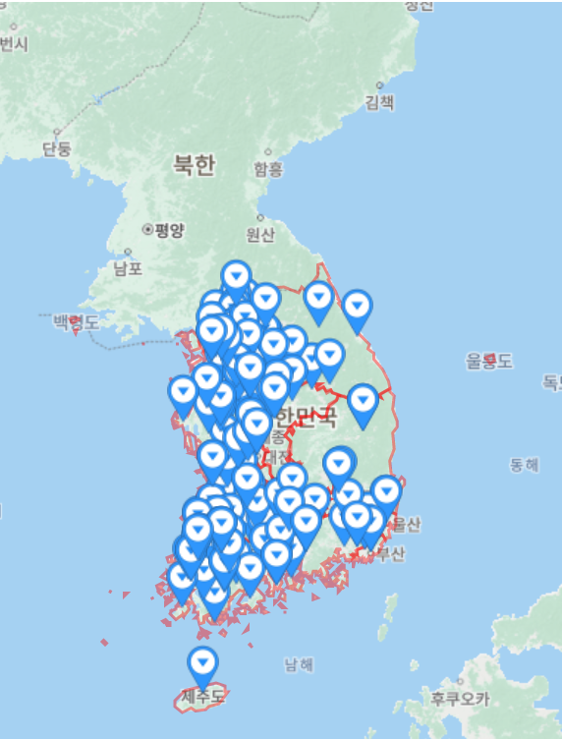
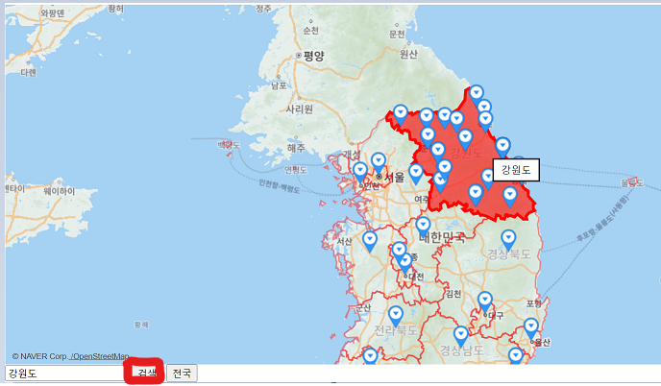
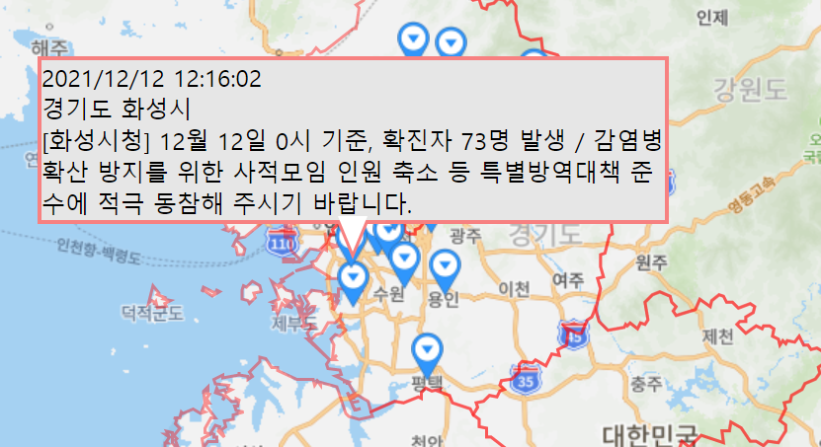
웹사이트 기능
전국단위 발령지역 표시
지역단위 발령지역 표시
세부내용 표시

Slide 5
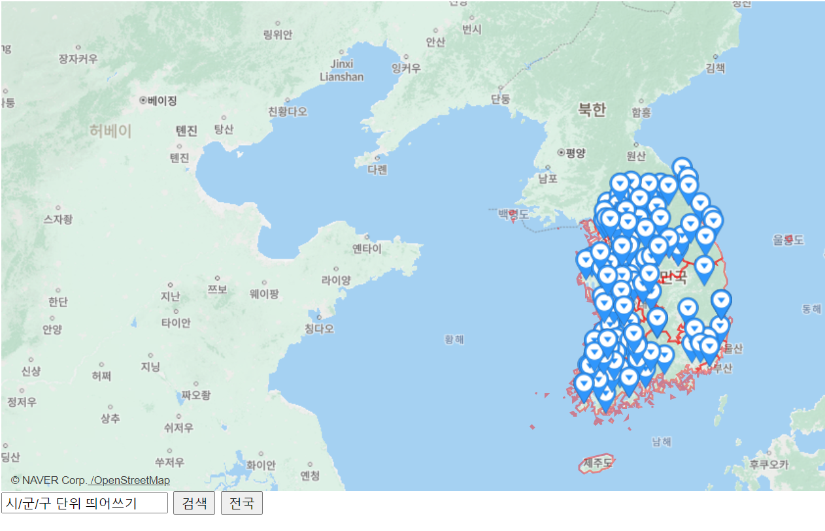
전국단위 발령지역 표시
전국단위에서 재난문자방송 발령 현황의 최근 100건을 보여준다.
각 마커가 재난문자가 발송된 지역이다.
마커가 많이 모여 있는 곳이 재난 상황이 심각한 상태라는 것을 알 수 있다.

Slide 6
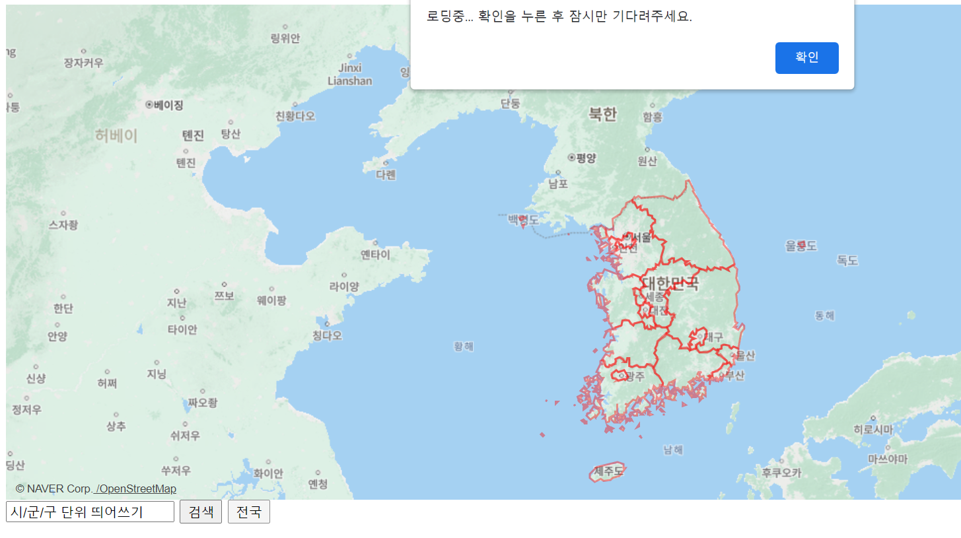
전국단위 발령지역 표시
전국단위 검색은 API를 로드 하는데 시간이 많이 걸린다.
도중 예상치 못한 입력을 받지 않기 위해 기다려 달라는 메시지를 출력한다.

Slide 7
지역단위 발령지역 표시
지역단위로 재난문자방송 발령 현황을 검색할 수 있다.
검색수단으로는 지도에서 행정구역을 클릭하거나 검색어를 입력한다.
다른 지역도 해당되는 내용이 있을 경우 마커가 다른 지역에도 표시된다.
다른 지역을 검색하면 기존에 표시된 마커와 정보 창이 모두 삭제된다.

Slide 8
세부내용 표시
표시된 마커를 클릭하면 문자 내용이 표시된다.
마커를 다시 클릭하면 정보 창이 닫힌다.
정보 창이 열린 마커를 우클릭하면 확대된다.
이용자의 편의를 위해 정보 창은 가독성이 좋은 크기로 설정하였고 확대된 상태에서는 자세한 지도를 볼 수 있으므로 지도를 클릭해도 지역검색이 되지 않도록 하였다.

Slide 9
사용한 API
Naver Map API (Web Dynamic Map + Geocoding)
행정안전부 재난문자방송 발령 현황 API (전국 + 지역)

Slide 10
사용한 기술
1.HTML5, CSS, JAVA Script
웹페이지의 구조제작, 스타일 지정, 상호작용을 위한 기술이다.
2. AJAX
웹서버와 비동기적으로 데이터를 교환하기 위한 기술이다. 공공데이터포털과 네이버 API서버에서 정보를 받아오는데 사용되었다.
3.XML
인터넷에서 정보를 쉽게 교환하기 위해 정보 작성 방식을 구조화해둔 마크업 언어이다. 공공데이터 포털과 네이버 지도 API에서 받아온 정보가 xml형식을 가진 것이 있다.
4.JSON
JavaScript 객체를 전달하기 위한 형식이다. 공공데이터 포털과 네이버 지도 API의 정보 일부가 json형식으로 이루어져 있다.

Slide 11
추후 개선사항
현재 대부분 상황에서 이용자의 행동에 의한 예상치 못한 상황을 방지하였다.
그럼에도 전국단위 재난문자방송 발령현황을 호출 할 때는 긴 대기시간이 필요하다.
대기시간동안 이용자가 다른 입력을 하지 못하도록 제한을 거는 기능을 추가할 수 있다.
재난문자를 보여주는 것을 넘어 주변 경찰서, 소방서, 보건소, 병원 등을 안내해 주는 기능을 추가할 수 있다.
여러 마커를 클러스터 형식으로 보여주는 방법도 있을 것이다.

Slide 12
The End Thank you

